Slide 1

ỦY BAN NHÂN DÂN HUYỆN AN DƯƠNG
TRƯỜNG MẦM NON LÊ LỢI
HOẠT ĐỘNG: KHÁM PHÁ KHOA HỌC
ĐỀ TÀI: LÀM QUEN MỘT SỐ PHƯƠNG TIỆN GIAO THÔNG ĐƯỜNG BỘ
Giáo viên: Nguyễn Thị Kim Oanh
Lớp: 4 tuổi 2

Slide 2


Slide 3
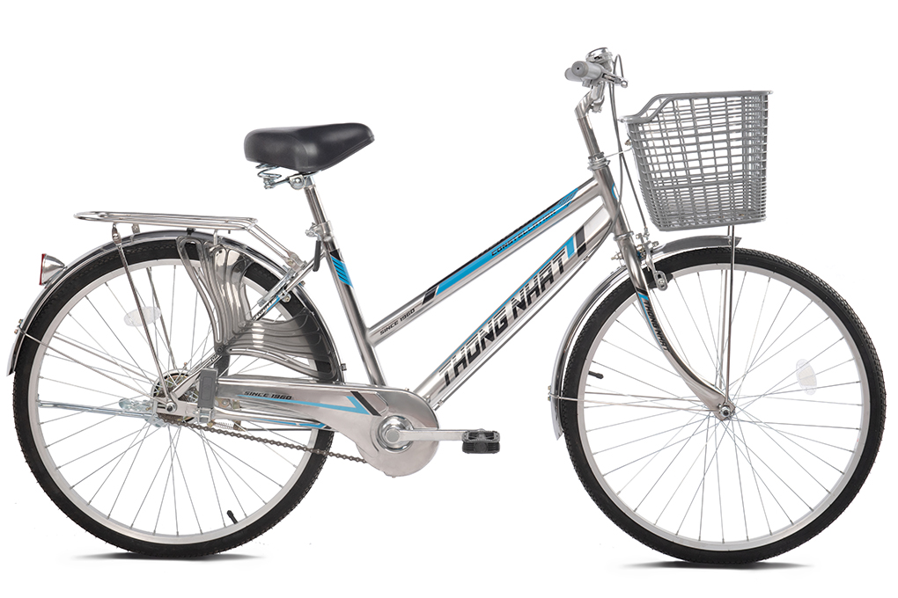
xe đạp

Slide 4
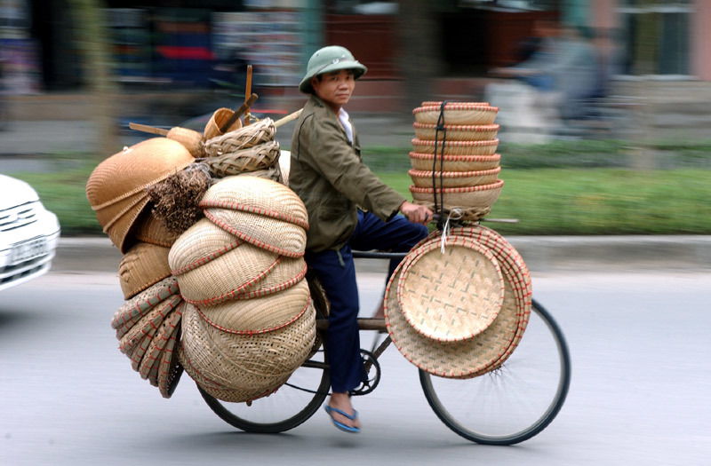
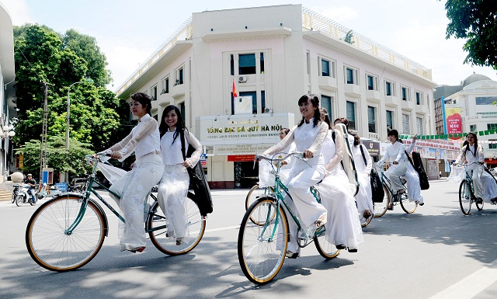

Slide 5
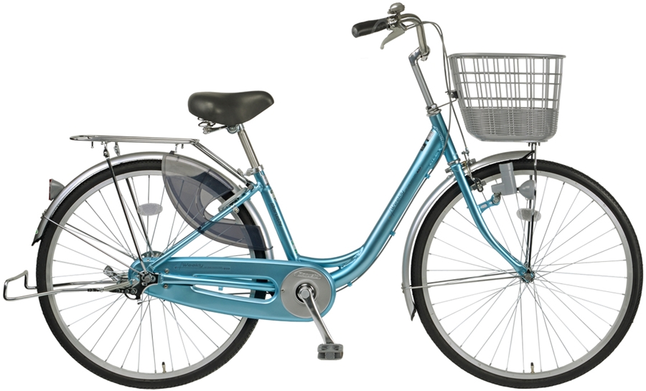
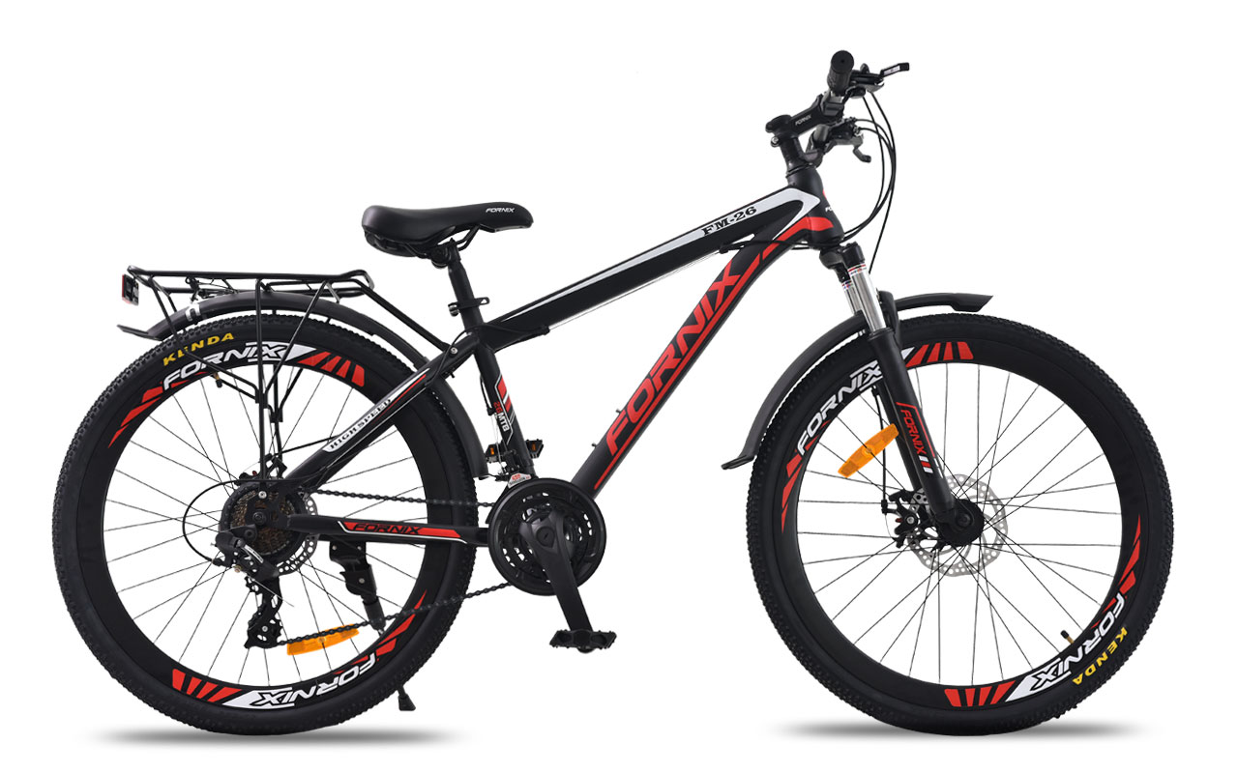
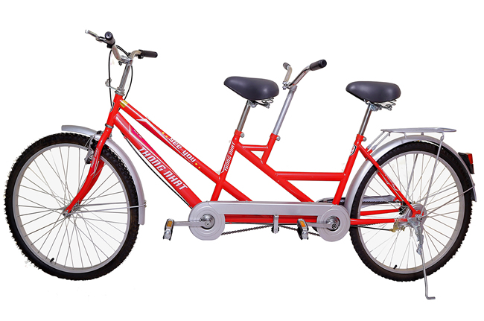

Slide 6
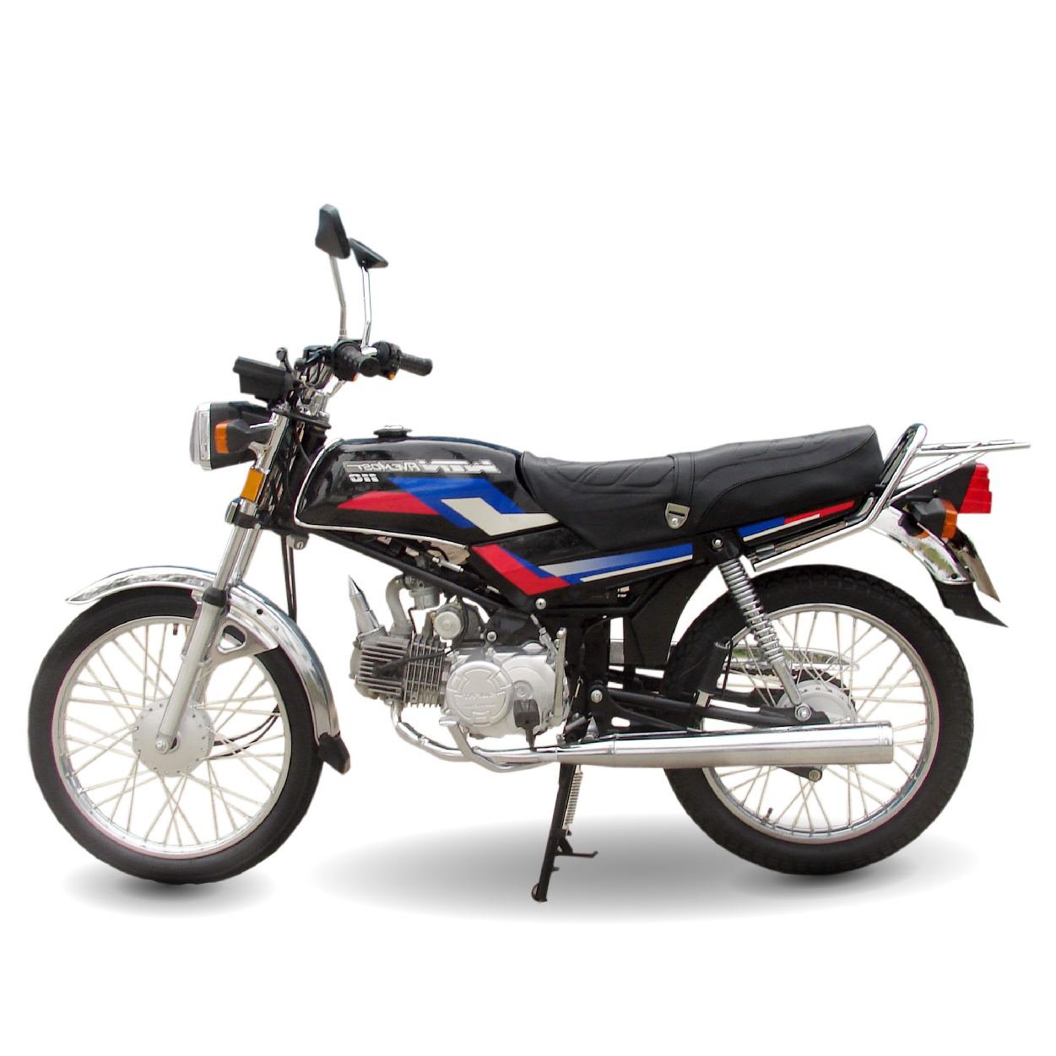
Xe máy

Slide 7
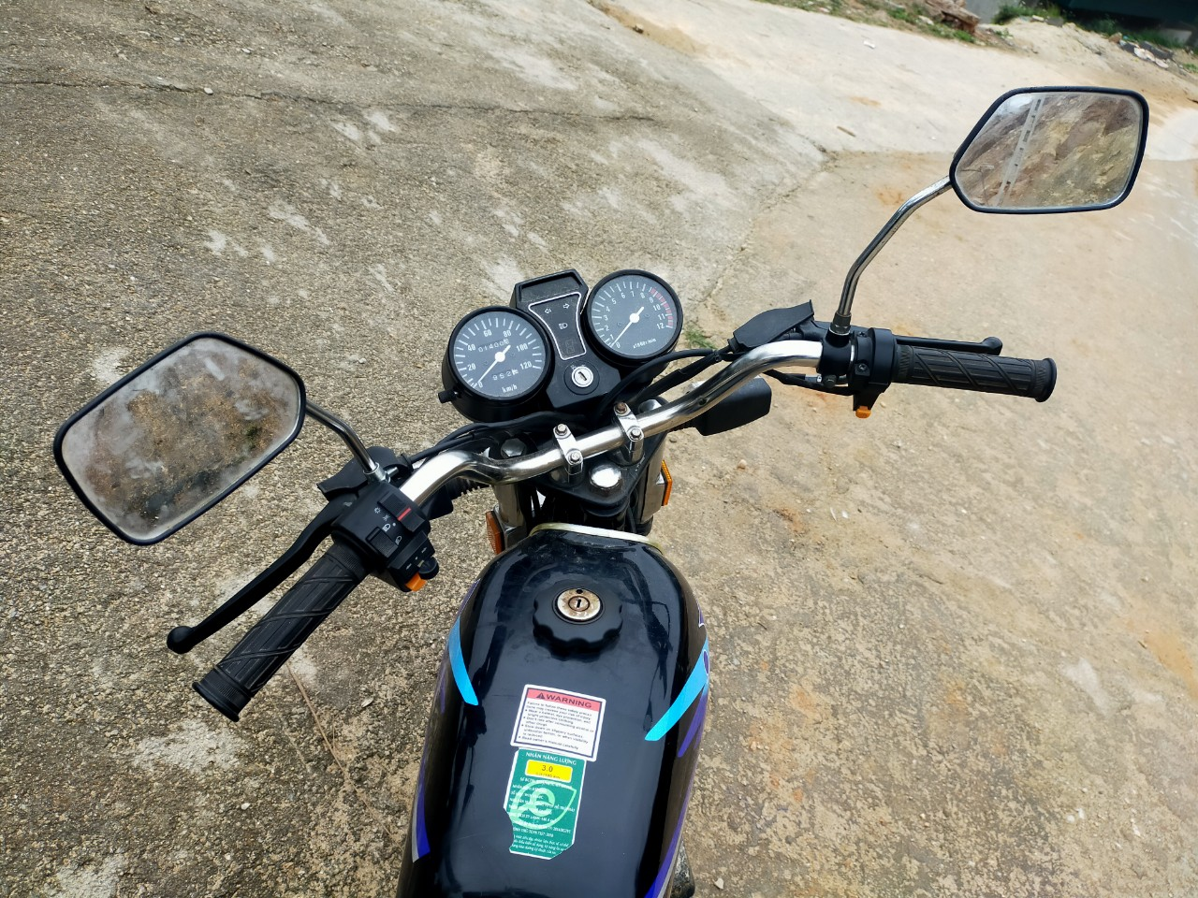
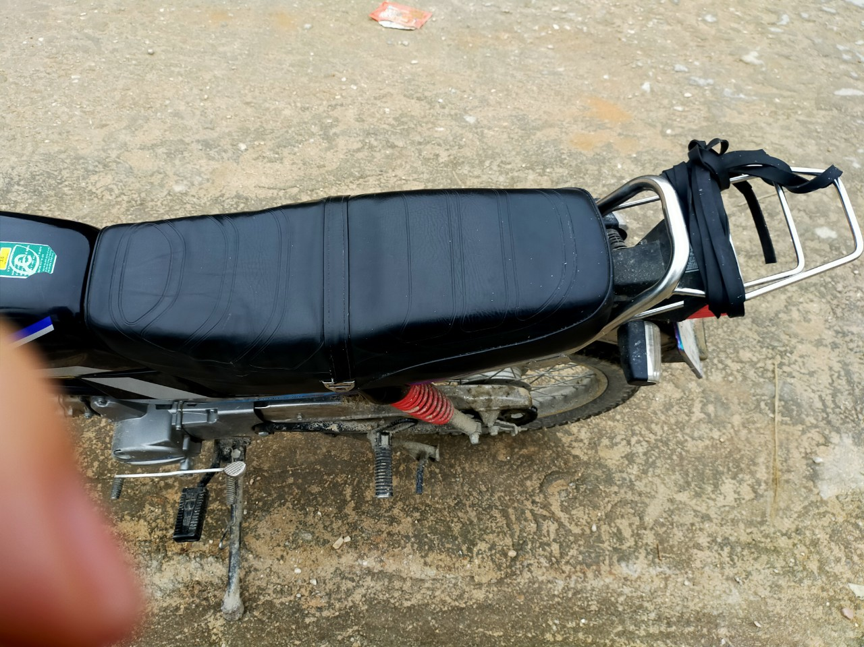
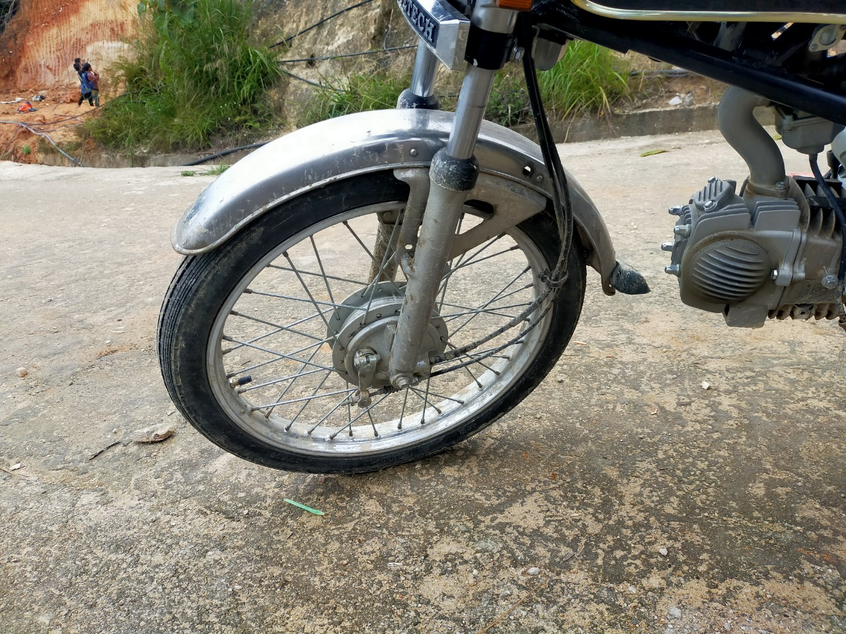
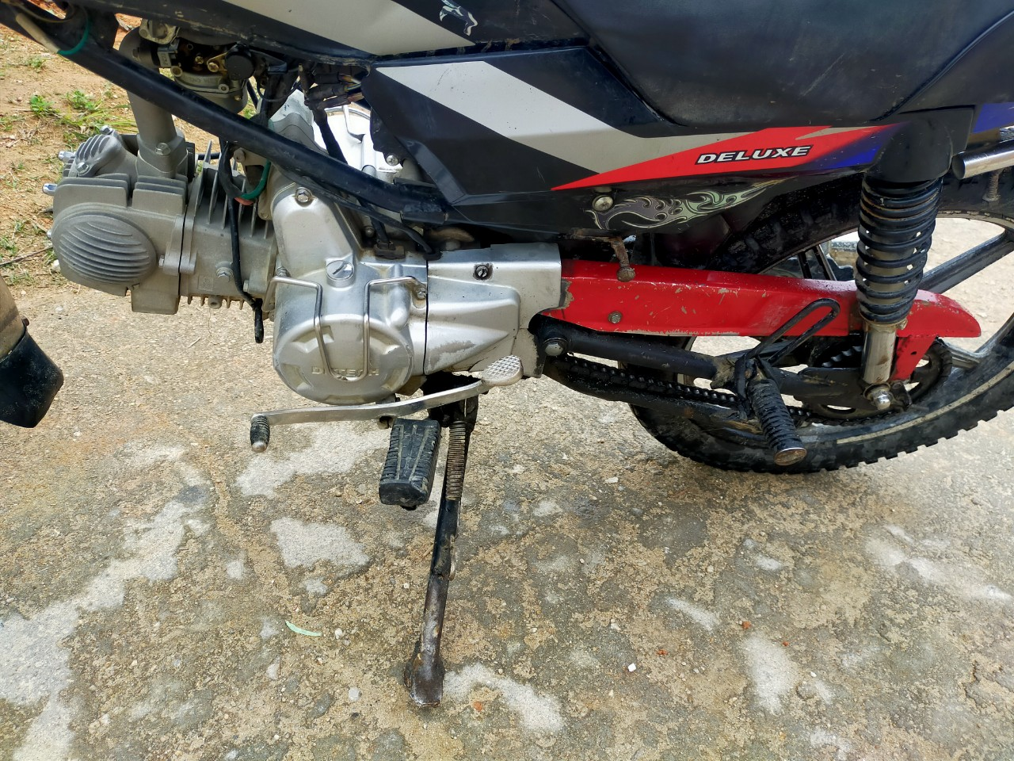

Slide 8
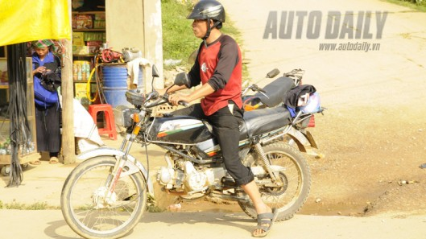
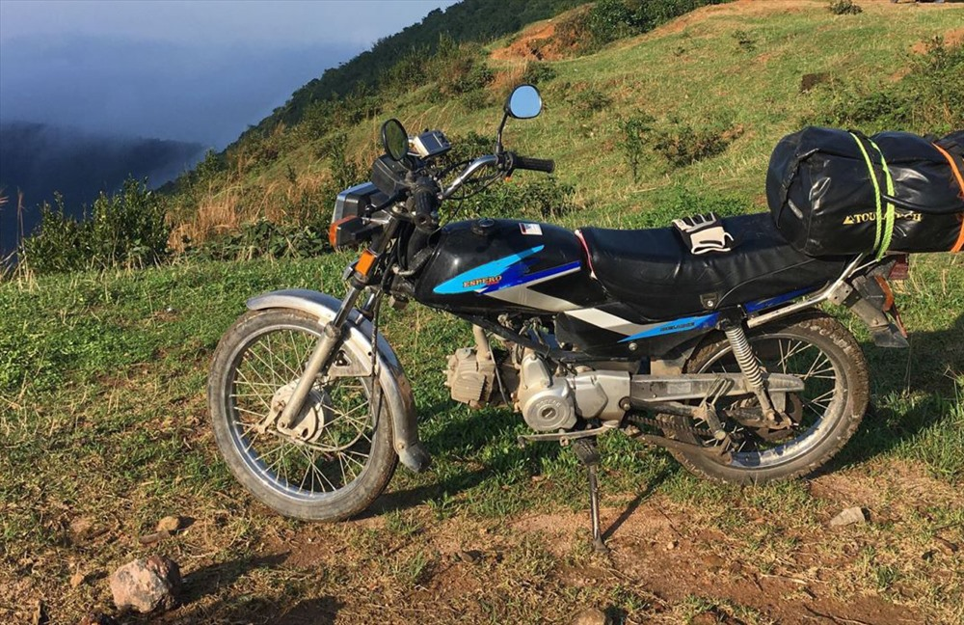

Slide 9
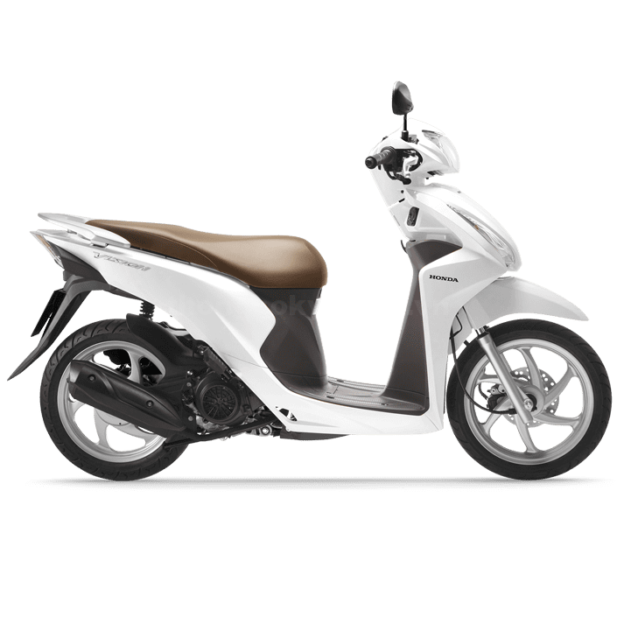
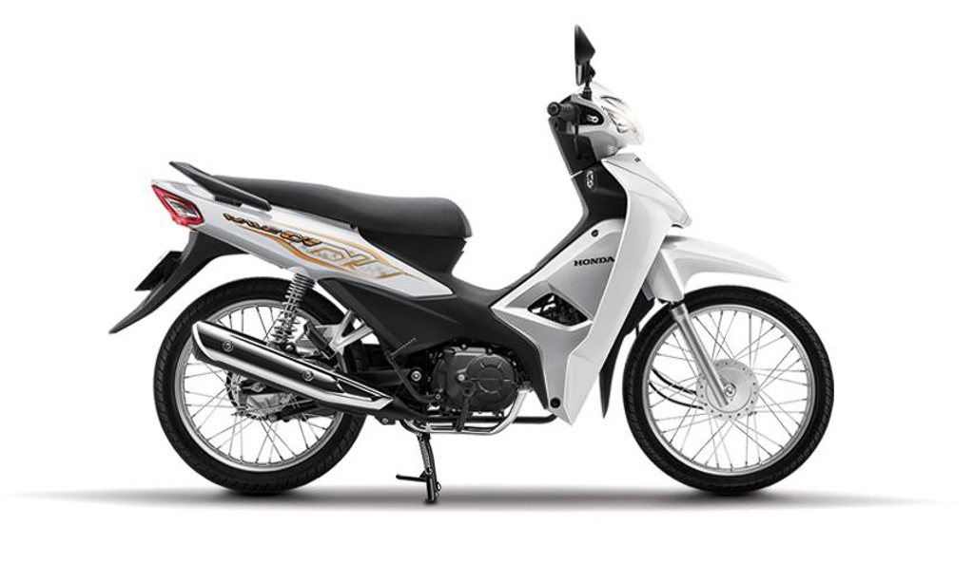
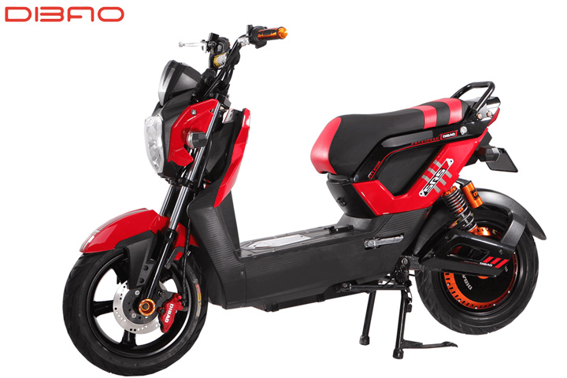

Slide 10
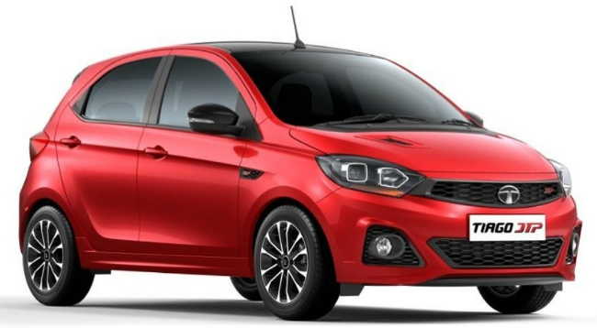
Xe ô tô con

Slide 11
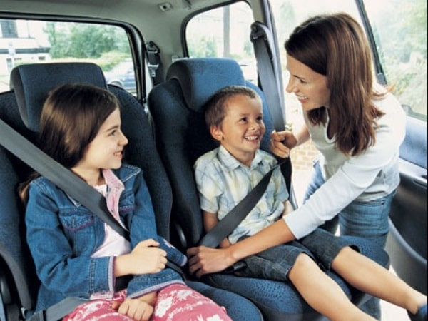

Slide 12
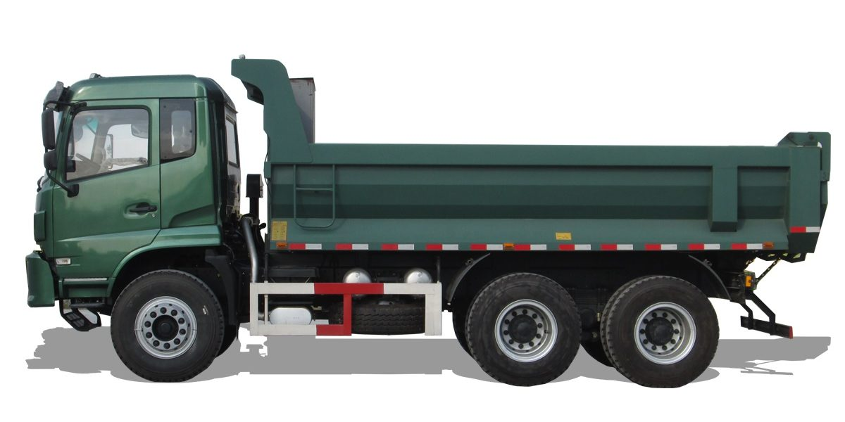
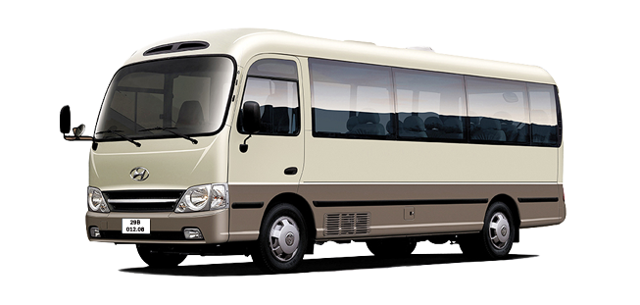
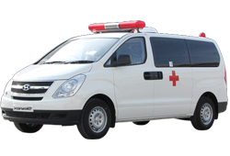

Slide 13
Xe ô tô con

Slide 14
xe đạp
xe máy

Slide 15
xe máy
xe ô tô con

Slide 16
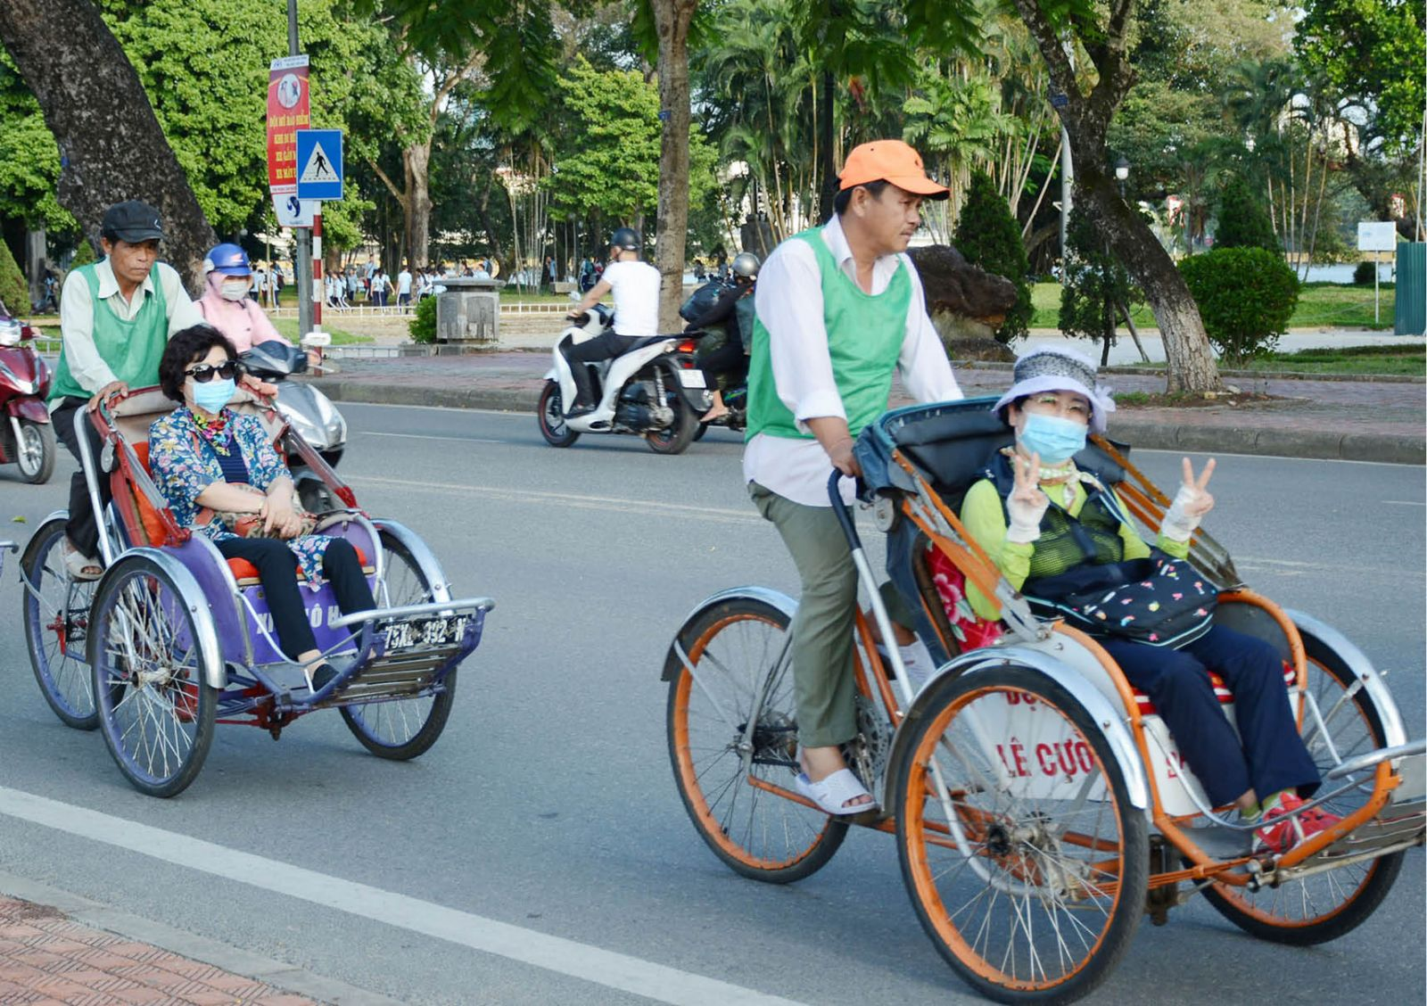
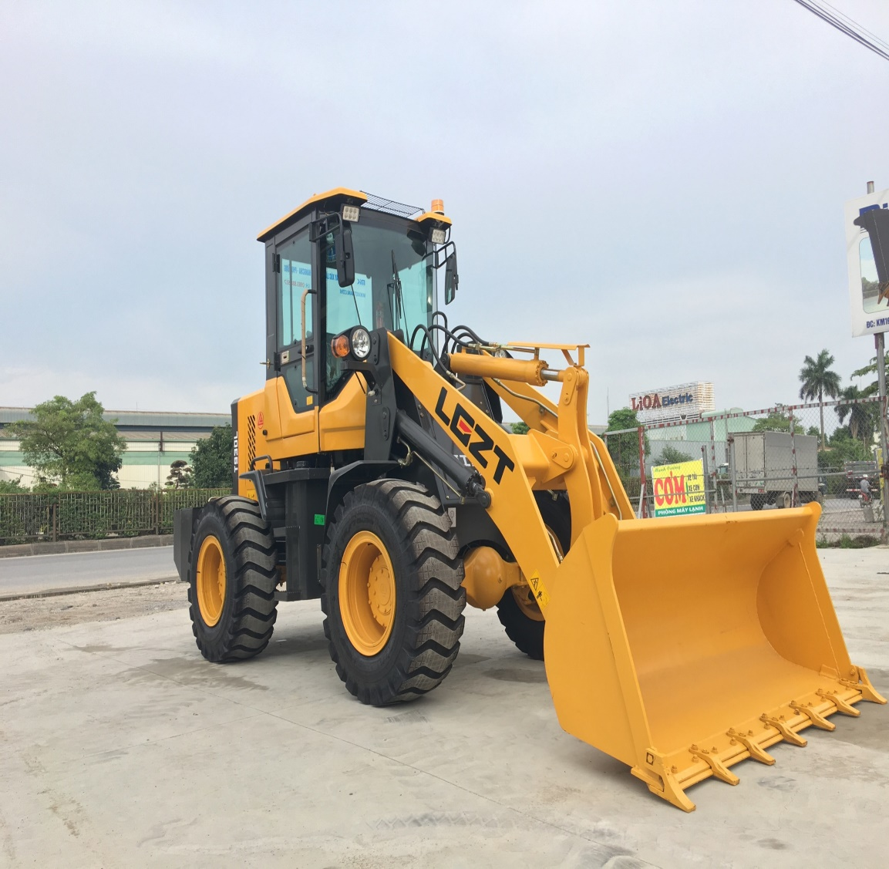
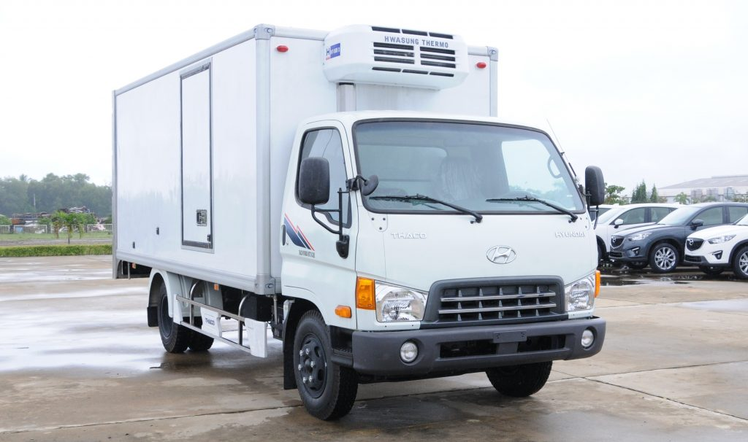
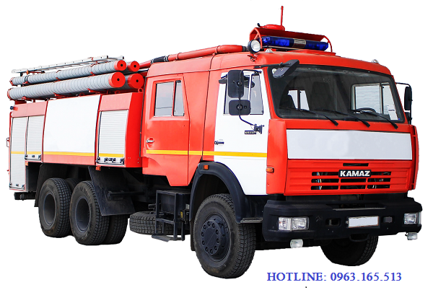
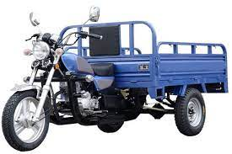

Slide 17

Trò chơi: Xe gì biến mất

Slide 18
Trò chơi vận động
Ô tô và chim sẻ

